Slide 1
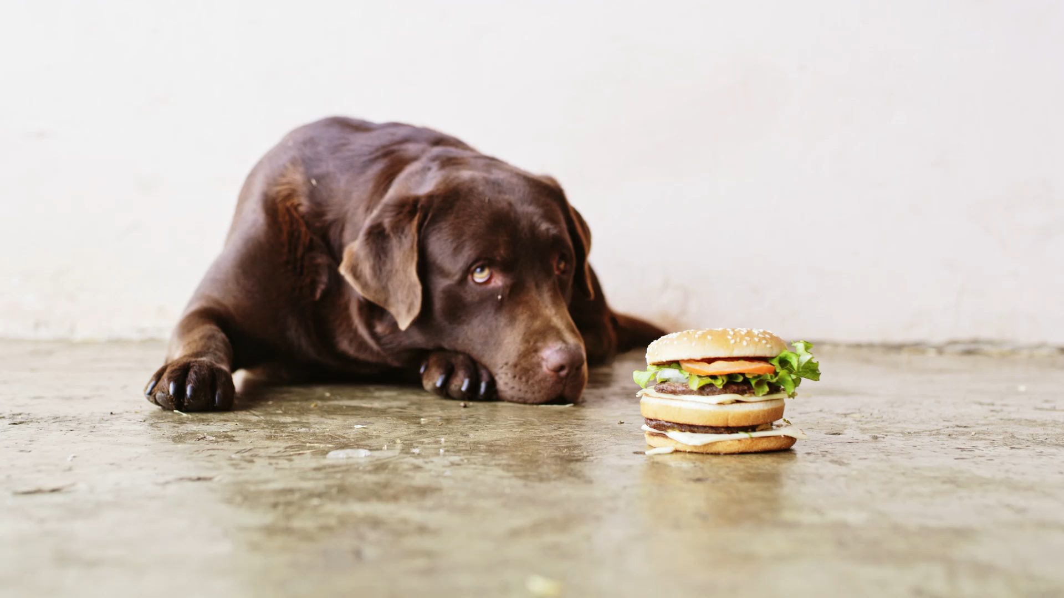
Sources du risque

Slide 2

Objectif
Identifier les sources du risque (SR) et leurs objectifs visés (OV) en lien avec l’objet de l’étude
Liste de couples SR/OV retenus pour l’étude
Valeurs métier
Liste de couples SR/OV secondaires qui seront si possible mis sous surveillance
Evènements redoutés
Représentation des SR/OV sous la forme d’une cartographie

Slide 3

Travail de groupe
Quels sont les paramètres permettant de différencier les sources du risque ?
Coronavirus : Pourquoi les hackers s'en prennent aux données concernant le vaccin
Etats-Unis : C'est quoi cette histoire de cyberattaque qui a touché le gouvernement ?
Finlande : Une cyberattaque contre un hôpital psychiatrique choque le pays
Etats-Unis : Anonymous publie 269 Go de données appartenant aux forces de l’ordre
Windows: Attention à Adrozek, le dangereux malware qui dérobe les mots de passe des utilisateurs
Source : https://www.20minutes.fr/dossier/cyberattaque

Slide 4
Paramètres de différenciation
Motivation : intérêt, élément qui poussent la source du risque à atteindre son objectif
Ressources : moyens dont dispose la source du risque (ressource financière, le niveau de compétences cyber, l’outillage, le temps dont l’attaquant dispose pour réaliser l’attaque, etc).

Slide 5
Catégories de SR
Organisations structurées guidées par une logique d’efficacité et de gain disposant de moyens sophistiqués et conséquents, voire quasi illimités (États, crime organisé)
Organisations ou groupes guidés par une motivation idéologique disposant de moyens significatifs mis en œuvre de façon relativement coordonnée (terroristes, activistes)
Attaquants disposant de moyens limités mais spécialisés (individus isolés, groupes d’individus ou officines).

Slide 6
Profils attaquants : étatique
Etats, agences de renseignement
Professionnels
Planification
Ressources stables (financières, temps, …)
Attaques successives

Slide 7
Profils attaquants : crime organisé
Organisations cybercriminelles
mafias, gangs, officines
Arnaques
Rançon
Fins lucratives
Ressources parfois conséquentes

Slide 8
Profils attaquants : terroriste
Cyber terroristes, cyber milices
« Attaque peu sophistiquée »
Grosse détermination
Déstabilisation et destruction

Slide 9
Profils attaquants : activiste idéologique
Cyber hacktivistes, groupements d’intérêt, sectes
« Attaque peu sophistiquée »
Véhicule une idéologie

Slide 10
Profils attaquants : officine spécialisée
« Cybermercenaire »
Création d’outils et kit d’attaques
Gain financier
Capacités informatiques élevées
Esprit de défi

Slide 11
Profils attaquants : amateur
Hacker « script-kiddies »
Attaque basique
Utilisation de kits d’attaques
Bonnes connaissances en informatique
Reconnaissance sociale, amusement, défi

Slide 12
Profils attaquants : vengeur
Vengeur
Esprit de vengeance (salarié licencié, prestataire mécontent, …)
Détermination
Connaissance interne des systèmes et processus

Slide 13
Profils attaquants : malveillant pathologique
Malveillant pathologique
Utilisation de kits d’attaques ou sous-traite
Motivations d’ordre pathologique ou opportuniste
Parfois appât du gain

Slide 14

Objectif visé : Espionnage
Opération de renseignement (étatique, économique).
Attaque durable et discrète
Cibles privilégiées : armement, aéronautique, spatial, pharmaceutique, énergie, …

Slide 15
Objectif visé : Prépositionnement stratégique
Attaque sur le long terme
Finalité non établie
Compromission de réseaux, infiltration des sites « web », constitutions de bots

Slide 16
Objectif visé : Influence
Déstabilisation ou modification des perceptions
Diffusion de fausses informations
Mobilisation de leader d’opinion
Destruction de réputation
Divulgation d’informations confidentielles
Dégradation de l’image d’une organisation ou d’un état

Slide 17
Objectif visé : Entrave au fonctionnement
Opération de sabotage
Indisponibilité d’une ressource numérique (site web, documents, …)
Indisponibilité d’une installation physique
DDoS

Slide 18
Objectif visé : Lucratif
Gain financier
Direct ou indirect.
Liée au crime organisé
Escroquerie sur Internet, blanchiment d’argent, extorsion ou détournement d’argent, manipulation de marchés financiers, falsification de documents administratifs, usurpation d’identité, etc.
Mode opératoire pouvant relever des catégories ci-dessus (espionnage et vol de données, rançongiciel pour neutraliser une activité)

Slide 19
Objectif visé : Défi, amusement
Reconnaissance sociale
Défi
Simple amusement
Ludique

Slide 20
Travail de groupe
Téléchargez le document « Source du risque/Objectifs visé » se trouvant dans l’espace de cours.
Durant 10 minutes, essayez de regrouper les sources du risque avec les objectifs visés qu’ils pourraient avoir.
Ex : Qui pourrait attaquer par défi ou amusement ? Il peut y avoir plusieurs candidats. De même, une même source de risque peut avoir plusieurs objectifs visés.

Slide 21
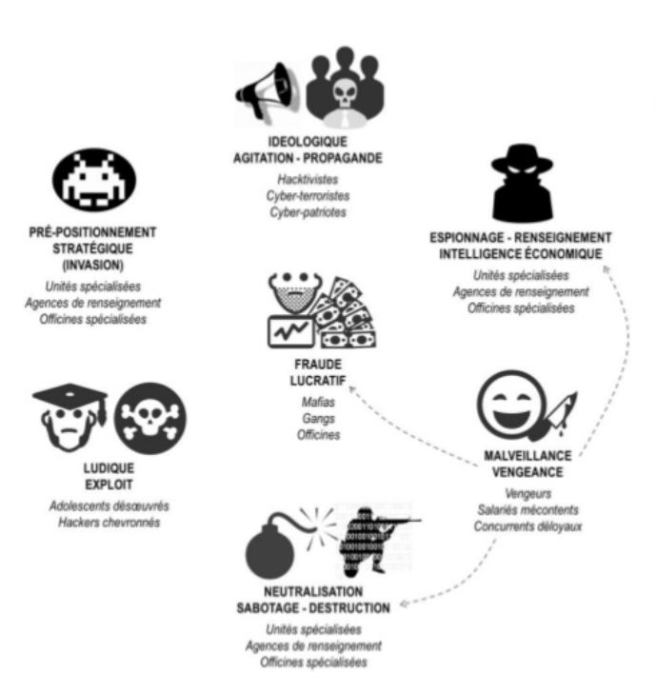
Echelle de valeur : Motivation et ressource
Sur base des SR et OV, construisez une échelle de valeurs pour la motivation et les ressources
SR | OV
étatique | Espionnage Prépositionnement stratégique Influence
crime organisé | Lucratif
terroriste | Espionnage Influence Entrave au fonctionnement
activiste idéologique | Espionnage Influence Entrave au fonctionnement
SR | OV
officine spécialisée | Lucratif Défi, amusement
amateur | Défi, amusement
vengeur | Entrave au fonctionnement
malveillant pathologique | Entrave au fonctionnement Lucratif

Slide 22
Echelle de valeur : Motivation et ressource
MOTIVATION
RESSOURCES
Fortement motivé
Ressources illimitées
Assez motivé
Ressources importantes
Peu motivé
Ressources significatives
Très peu motivé
Ressources limitées

Slide 23
Echelle de valeur : pertinence couple SR/OV
Pertinence
Très pertinent
Plutôt pertinent
Moyennement pertinent
Peu pertinent

Slide 24
Matrice SR/OV

Slide 25
Pertinence couple SR/OV
 |  | RESSOURCES
 |  | Ressources limitées | Ressources significatives | Ressources importantes | Ressources illimitées
MOTIVATION | Fortement motivé | Moyennement pertinent | Plutôt pertinent | Très pertinent | Très pertinent
 | Assez motivé | Moyennement pertinent | Plutôt pertinent | Plutôt pertinent | Très pertinent
 | Peu motivé | Peu pertinent | Moyennement pertinent | Plutôt pertinent | Plutôt pertinent
 | Très peu motivé | Peu pertinent | Peu pertinent | Moyennement pertinent | Moyennement pertinent
Degré de pertinence d’un couple SR/OV

Slide 26

Recherchez les SR/OV
Eurogenstib
Pour la société Eurogenstib, listez les sources de risque ainsi que les objectifs visés. Déduisez-en les motivations, les ressources et la pertinence.
Source de Risque | Objectifs visés | Motivation | Ressources | Pertinence
Hacktiviste | Divulguer des informations sur les tests animaliers | Peu motivé | Ressources significatives | Moyennement pertinent

Slide 27
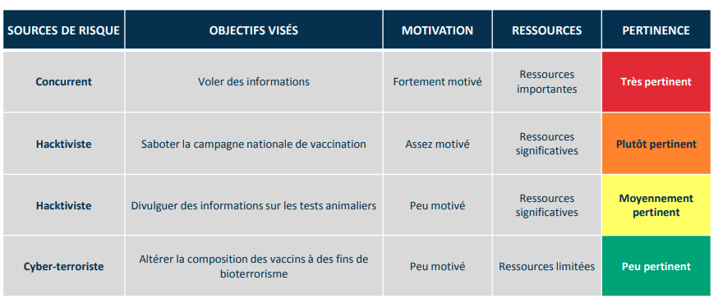
Recherchez les SR/OV
Eurogenstib

Slide 28

Gravité pour les scénarii stratégiques
Sélectionner les évènements redoutés les plus graves (3 et 4) (Atelier 1)
Sélectionner les couples SR/OV plutôt et très pertinents
Rechercher les similitudes entre les évènements redoutés et les objectifs visés

Slide 29
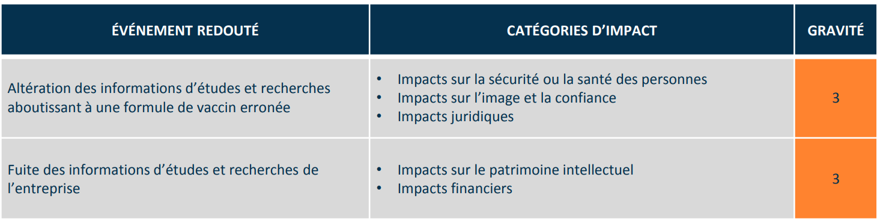
Gravité pour les scénarii stratégiques
Eurogenstib
Pour la société Eurogenstib, recensez les ER les plus graves, les couples SR/OV les plus pertinents et recherchez les similitudes entre les évènements redoutés et les objectifs visés.

Slide 30
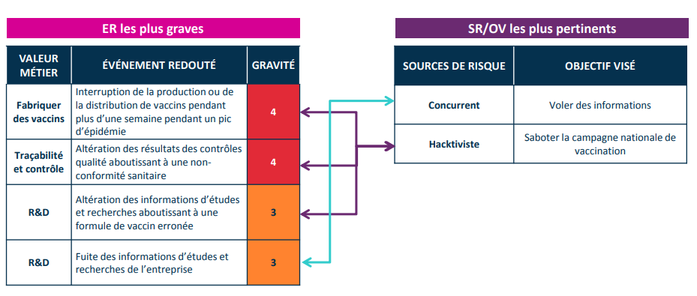
Gravité pour les scénarii stratégiques
Eurogenstib

Slide 31
Conclusion
Source de risque
Objectif visé
OBJET DE L’ETUDE
ER
Valeur Métier
Bien support 1
Bien support 2

